Slide 1

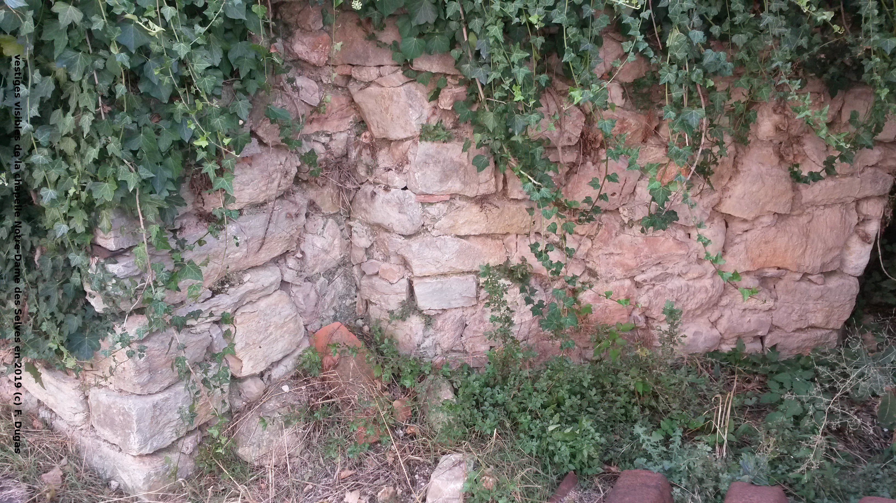
Les Nouradons
En résumé,
Ce que l’on sait de cet édifice est inscrit dans deux délibérations et un décompte des travaux.
Pour en savoir plus,
Voici un extrait d’une délibération municipale de 1860 :
« L’an mil huit cent soixante et un le dix-sept novembre.
Le Conseil Municipal de la commune des Arcs s’est réuni en l’Hôtel de Ville. Monsieur le Maire a exposé au conseil que les habitants du hameau important des Nouradons dépendant de la Commune des Arcs, éloigné du centre de l’habitation de plus de cinq kilomètres, lui ont manifesté le désir d’établir auprès de ce hameau une chapelle sous l’invocation de Notre-Dame des Selves et sollicitent à cet effet du Conseil Municipal qu’il veuille bien venir à leur aide en s’associant à la souscription qu’ils ont ouverte dans ce but et qui s’élève déjà à huit cents francs.

Slide 2
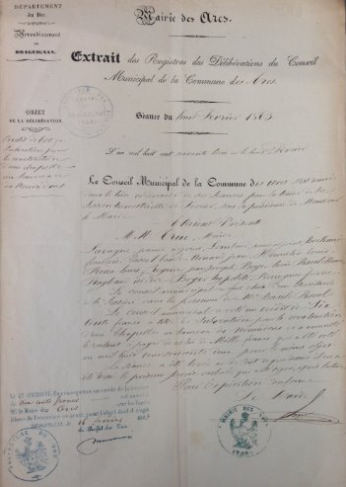

Slide 3
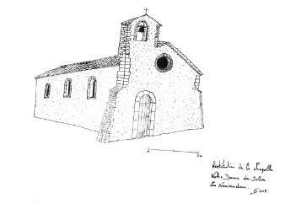
Monsieur le Maire ajoute qu’il s’est transporté lui-même sur les lieux, qu’il a pu juger de la convenance et de l’utilité de ce projet et qu’il s’est inscrit personnellement en tête de cette souscription.
Sur quoi,
Considérant que le hameau des Nouradons est très populeux et entouré de maisons de campagnes habitées toute l’année, qu’il est à une distance de plus de cinq kilomètres du village, que le sentiment qui a inspiré ses habitants mérite tout l’intérêt du Conseil Municipal, qu’il ne s’agit d’ ailleurs que d’une dépense modeste et que la caisse municipale est largement en mesure de s’associer à ce projet.
A l’unanimité,
Le Conseil Municipal délibère de s’associer à ce projet pour une somme de huit cents francs et ouvre en conséquence un crédit de huit cents francs sur les fonds libres de la Commune à cet effet… »

Slide 4
Un « décompte des travaux de maçonnerie » est effectué en 1862 pour la somme de Quatorze cents quatre-vingt-seize francs quarante-deux centimes.
DESCRIPTIF DE L’EDIFICE
Compte tenu des mesures données dans le décompte des travaux où il est donné 32 m de génoise sur deux rangs, et les mesures données par le remplissage intérieur en pierraille nous pouvons en déduire que la chapelle Notre-Dame des Selves avait en dimensions intérieures 8m de long sur 5 mètres de large, largeur confirmée par la longueur de l’arc intérieur.
Sachant que le descriptif nous donne une superficie de 45 mètres carrés carrelés, nous pouvons en déduire que cette petite chapelle possédait une petite abside, ce qui peut être confirmé par la définition arc du sanctuaire.
Les murs sous la génoise avaient une hauteur, à partir des fondations, de 6,40m sur 0,50m d’épaisseur. Si l’on déduit les 0,75m de remplissage intérieur, les murs extérieurs sous génoise s’élevaient à 5,65m.
Ce petit édifice religieux a aujourd’hui complètement disparu, ce qui n’est guère étonnant compte tenu des remarques faites en 1862 sur les défauts de malfaçons.
*Source : Archives départementales du Var E dépôt 88 / 2 M4, chapelle ND des Selves + recherches de Franck DUGAS.

Slide 5
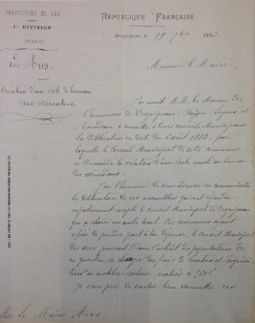

Slide 6
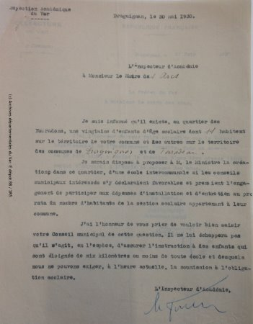

Slide 7
